Slide 1
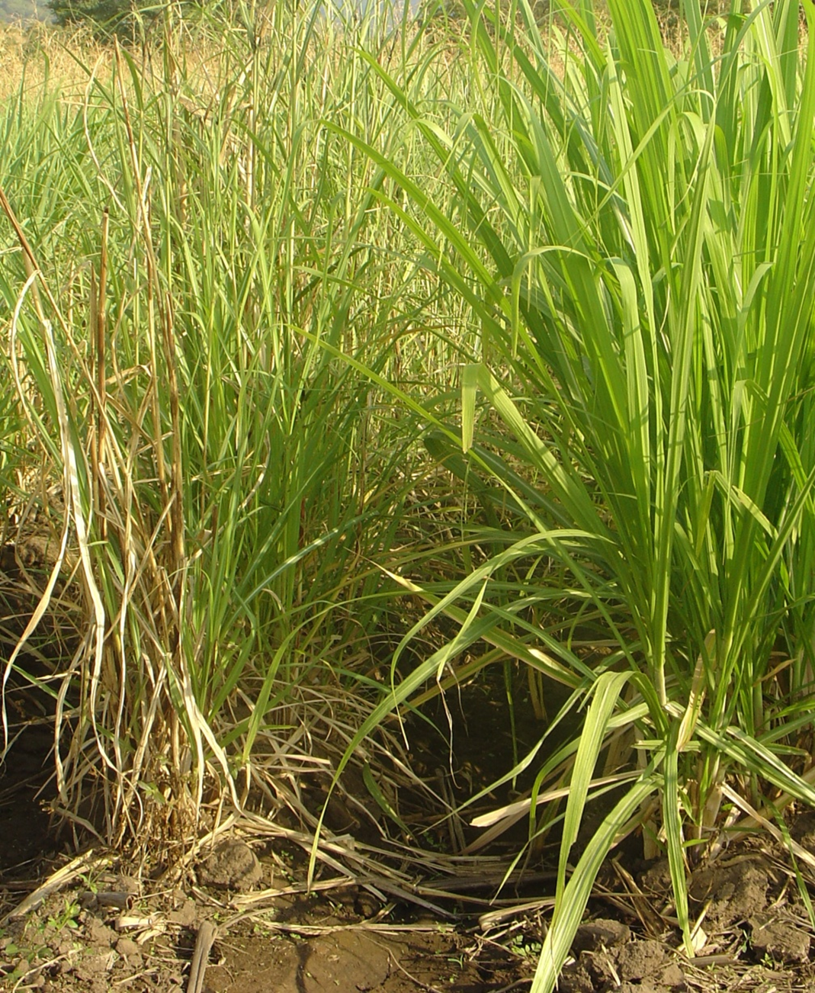
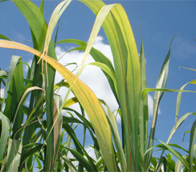
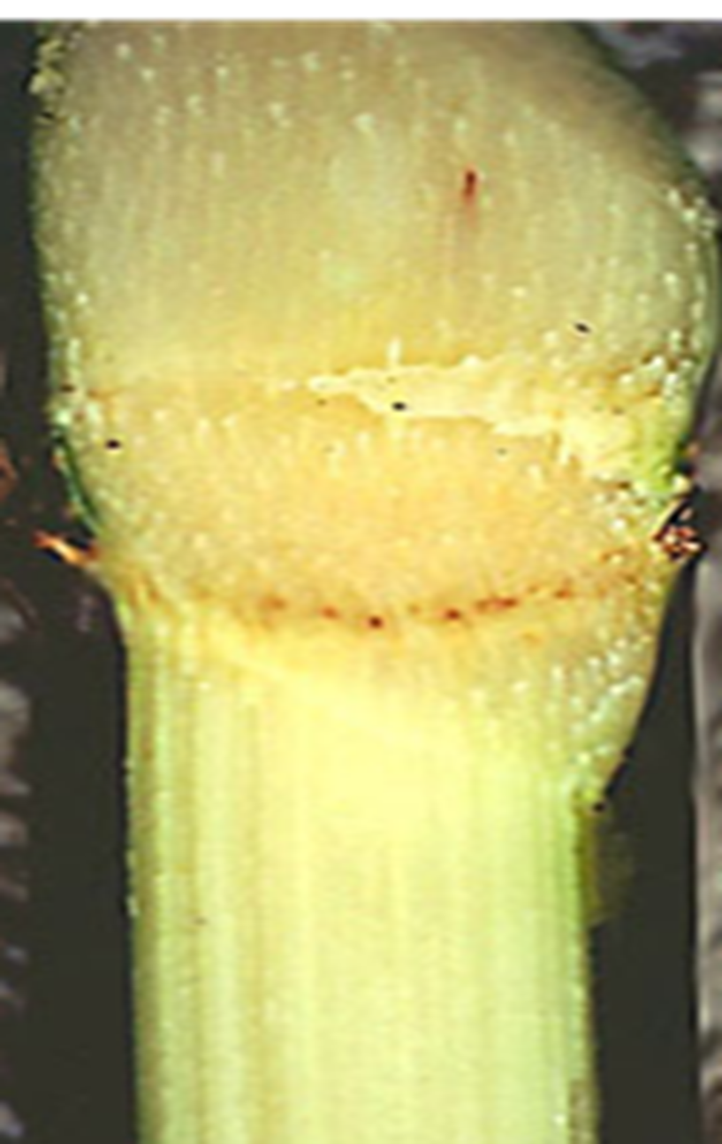
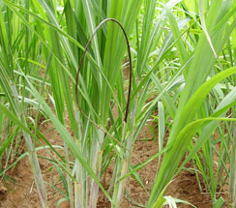
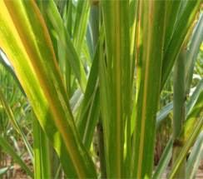
KITENGO CHA MAGONJWA NA MINYOO
UFUATILIAJI, TATHMINI NA UDHIBITI WA MAGONJWA YA MIWA
Fungwe
(Ugonjwa wenye athari kubwa zaidi katika miwa)
Ugonjwa wa udumavu wa miwa
Ugonjwa wa manjano wa miwa
Shina lenye fungwe huonekana kama nyasi
Kudumaa
Majani yanageuka kuwa na rangi ya njano
Mjeledi wa fungwe wenye ungaunga mweusi
Wekundu katika tishu
Rangi ya njano kwenye mstari wa katikati wa jani la muwa
UDHIBITI WA MAGONJWA
Kutumia mbegu safi
Kutumia mbegu yenye ukinzani wa magonjwa
Kuondoa machipukizi yaliyoathirika
Kwa kutumia mbegu zilizochemshwa
Kung’oa shamba lililoathirika kwa zaidi ya 4%
Kusafisha vifaa vya shamba kwa kutumia dawa ya kuua vimelea vya wadudu
Kutumia mbegu zilizozalishwa kwa njia ya viinitete (tissue culture plants)
Kwa maelezo zaidi wsiliana na:
Kaimu Meneja, TARI - KIBAHA,
S.L.P. 30031, KIBAHA, TANZANIA
Simu: +255-232402017, Nukushi: +255-232402039
Barua pepe: cmkibaha@tari.go.tz

